Slide 1
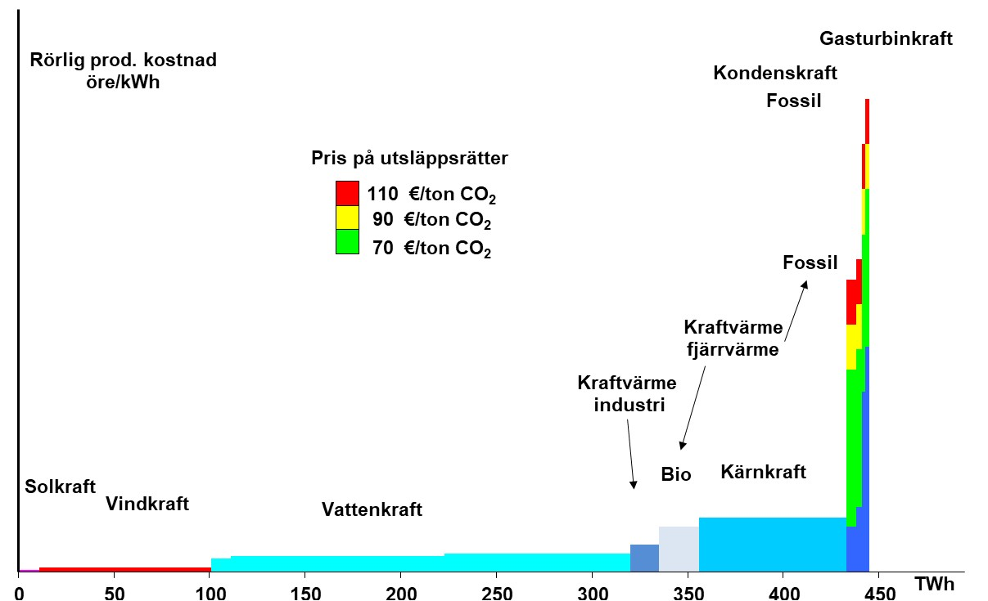
Principiell utbudskurva Norden (normalår)
Källa: Energiföretagen

Slide 2
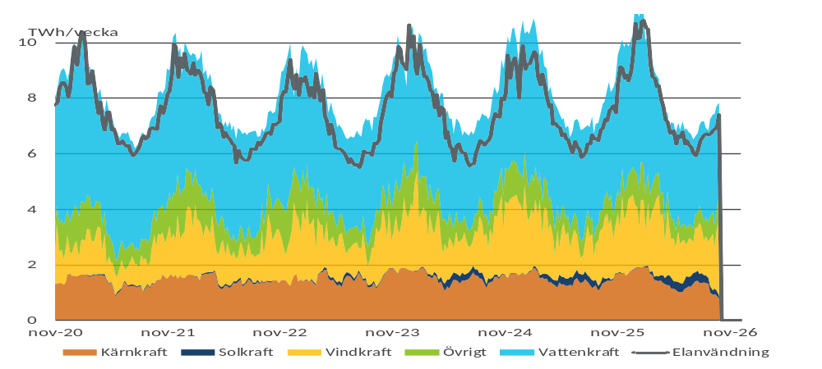
Elproduktion i Norden 2020- (vecka)
Källa: ENTSO-e, Energiföretagen

Slide 3
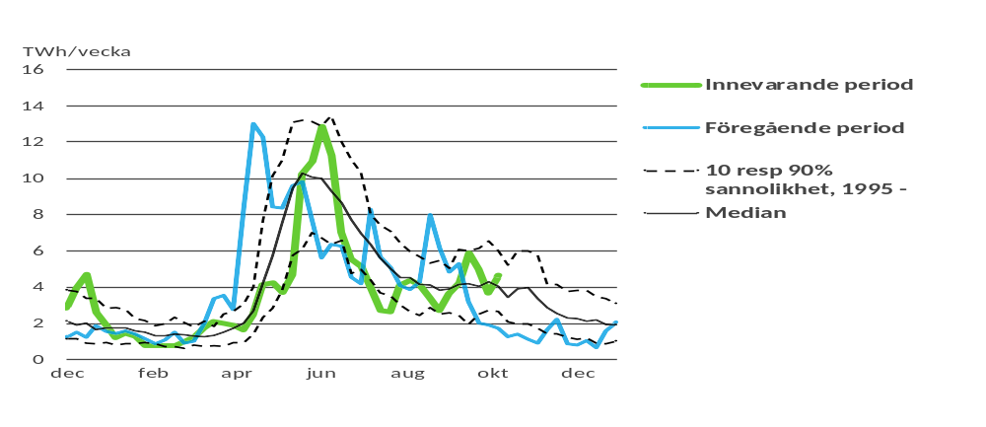
Tillrinningsenergi i Norden
Källa: Energiföretagen

Slide 4
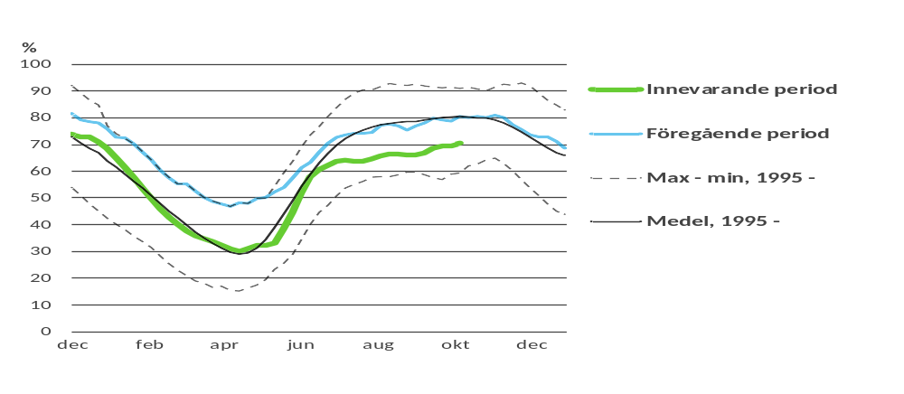
Fyllnadsgrad i nordiska vattenmagasin (100% = 127,0 TWh)
Källa: Energiföretagen

Slide 5
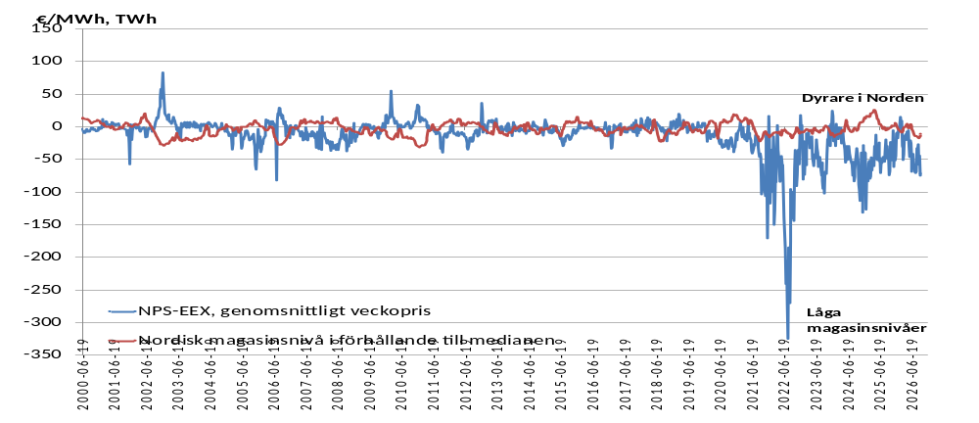
Nordiska vattenmagasin och prisskillnad Norden-Tyskland
Källa: Nord Pool, Energiföretagen

Slide 6
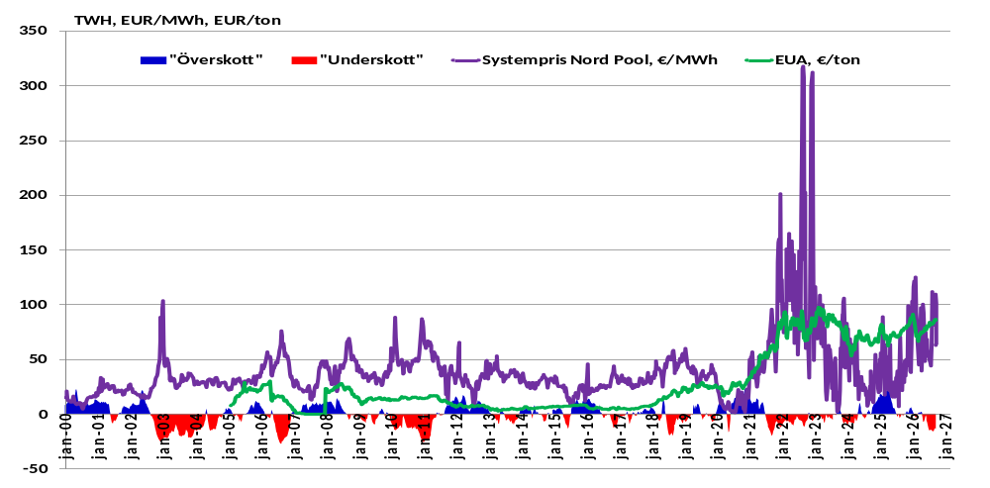
Vattenmagasinens utveckling i Norden
Källa: Nord Pool, Energiföretagen

Slide 7

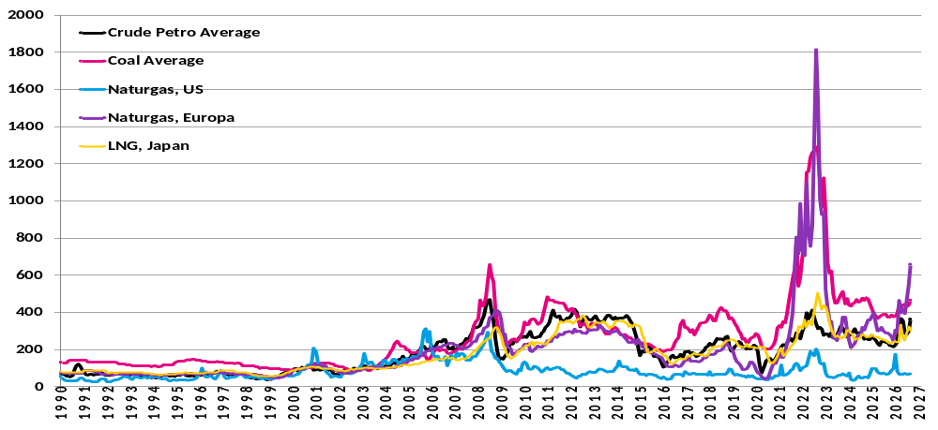
Prisutveckling på kol, olja och naturgas
(Index 1996=100, USD)
Källa: World Bank, Energiföretagen

Slide 8
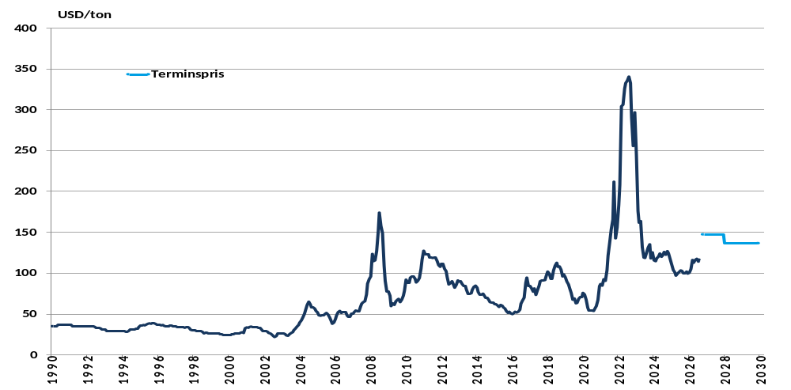
Prisutveckling resp futures på kol
Källa: World Bank, EEX, Energiföretagen

Slide 9
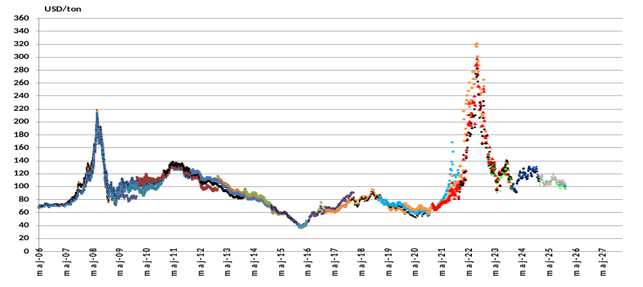
Terminspris på kol
Källa: EEX, Energiföretagen

Slide 10
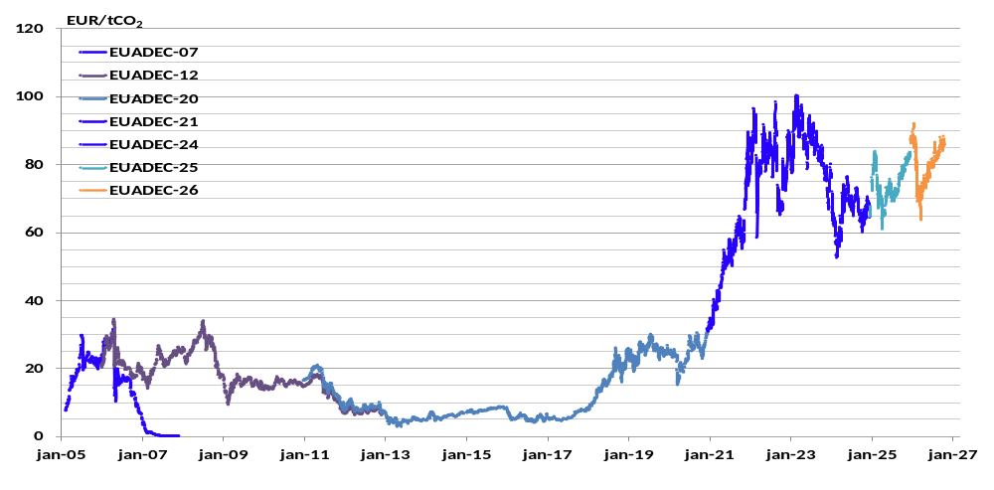
Utsläppsrättspris på EEX
Källa: EEX, Energiföretagen

Slide 11
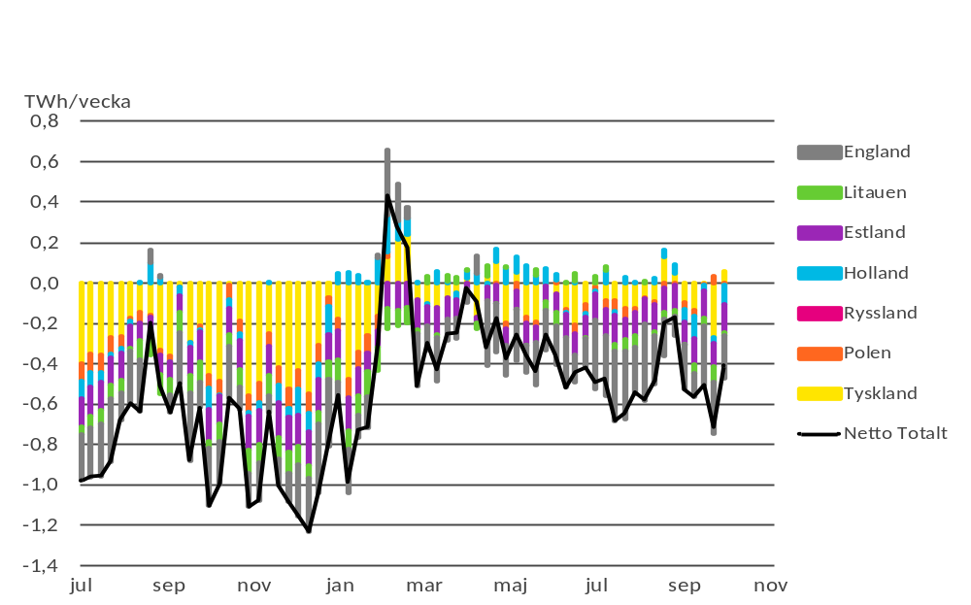
Netto kraftflöden till och från Norden
Till Norden
Från Norden
Källa: Nord Pool, Energiföretagen

Slide 12
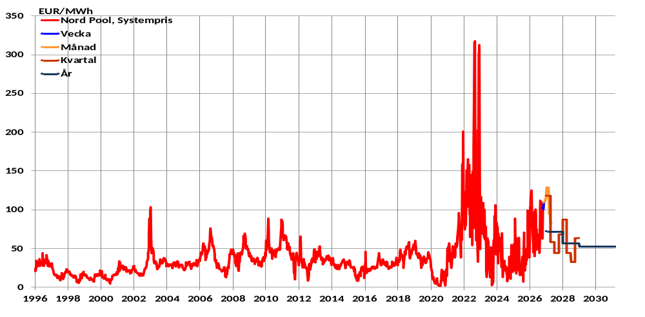
Systempriset i Norden
Källa: Nord Pool, Euronext, Energiföretagen

Slide 13
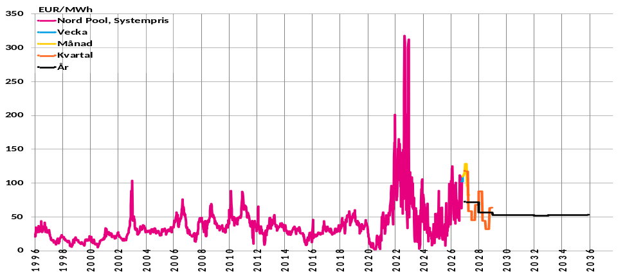
Systempriset i Norden
Källa: Nord Pool, Euronext, Energiföretagen

Slide 14
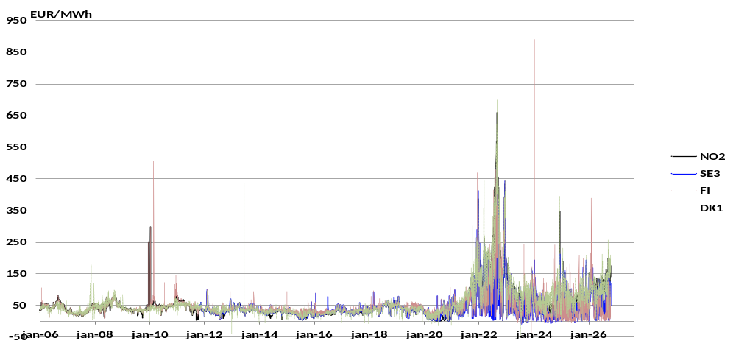
Områdespriser på Nord Pool 2006-
(dygnsgenomsnitt)
Källa: Nord Pool, Energiföretagen

Slide 15
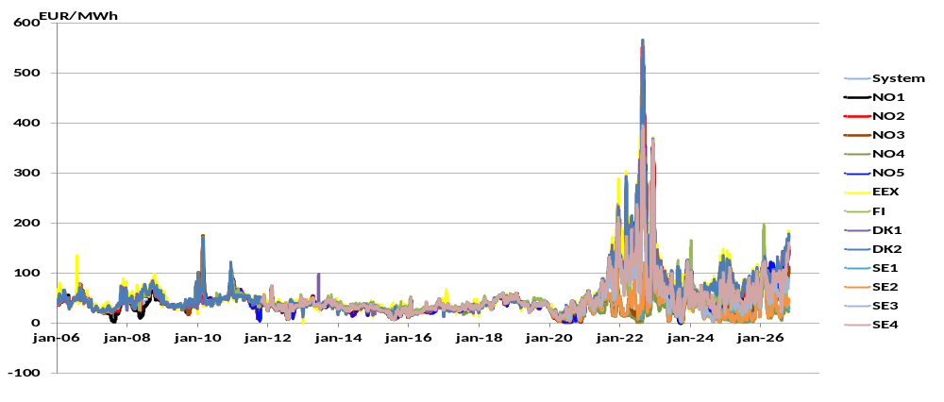
Områdespriser på Nord Pool 2006-
(rullande veckogenomsnitt)
Källa: Nord Pool, Energiföretagen

Slide 16
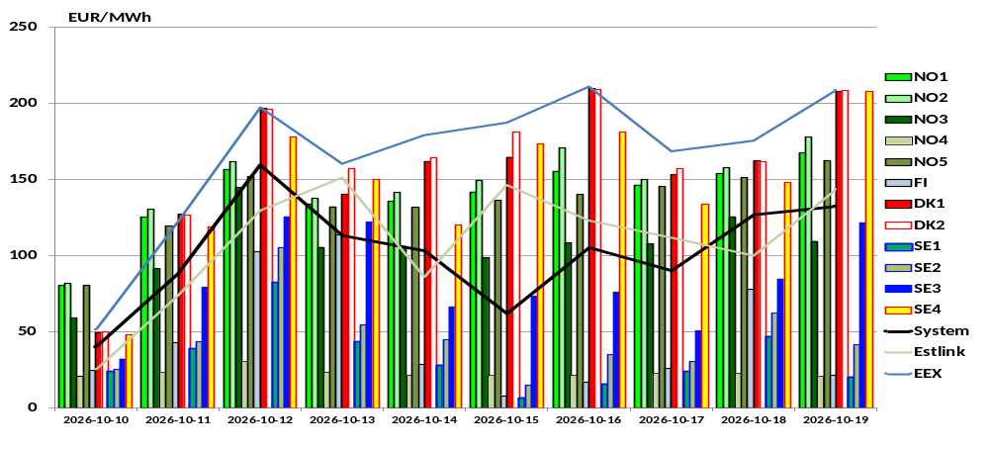
Områdespriser på Nord Pool
Källa: Nord Pool, Energiföretagen

Slide 17
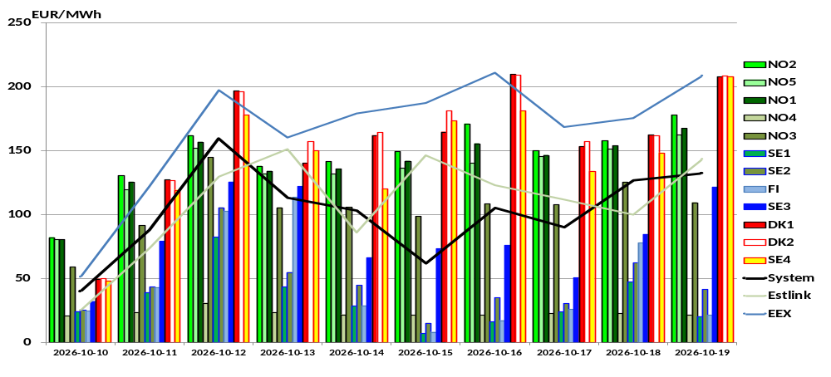
Områdespriser på Nord Pool
Källa: Nord Pool, Energiföretagen

Slide 18
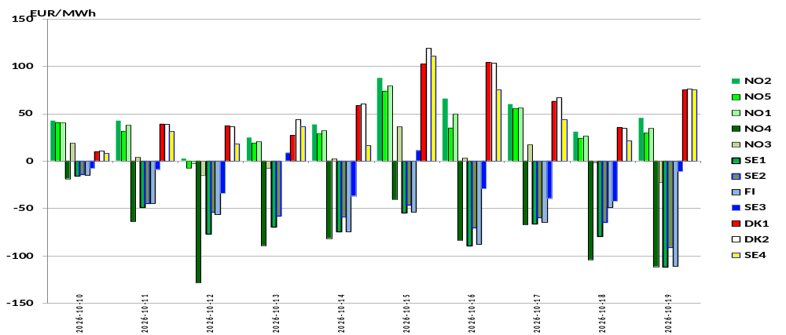
Avvikelse från systempriset
Källa: Nord Pool, Energiföretagen

Slide 19
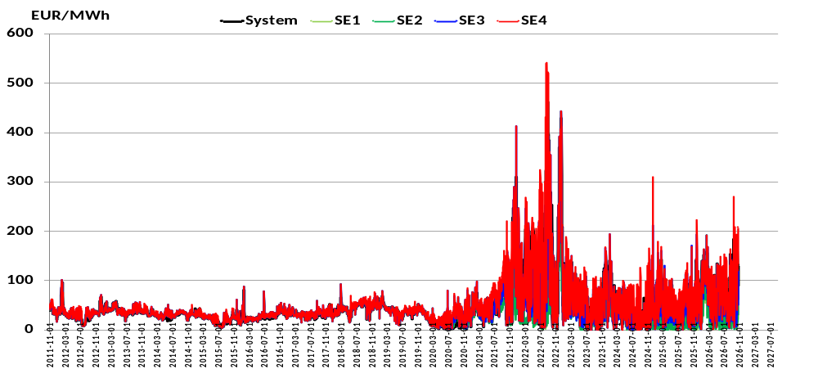
Områdespriser i Sverige (dygnsgenomsnitt)
Källa: Nord Pool, Energiföretagen

Slide 20
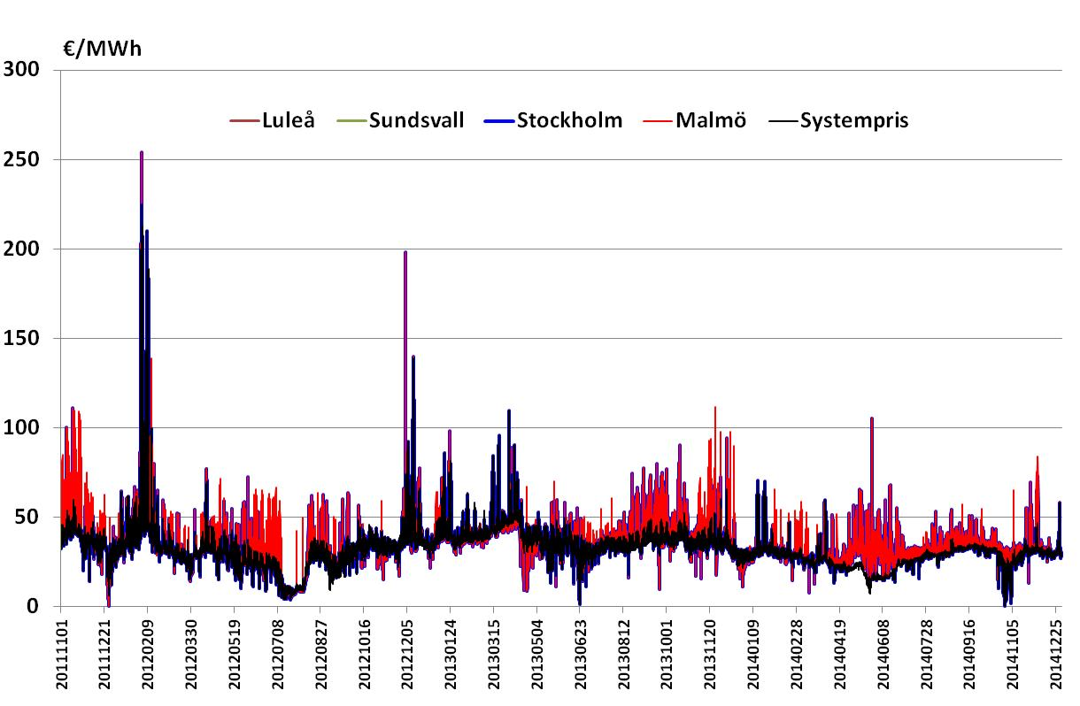
Områdespriser i Sverige (timpriser 20111101-20141231)
Källa: Nord Pool, Energiföretagen

Slide 21
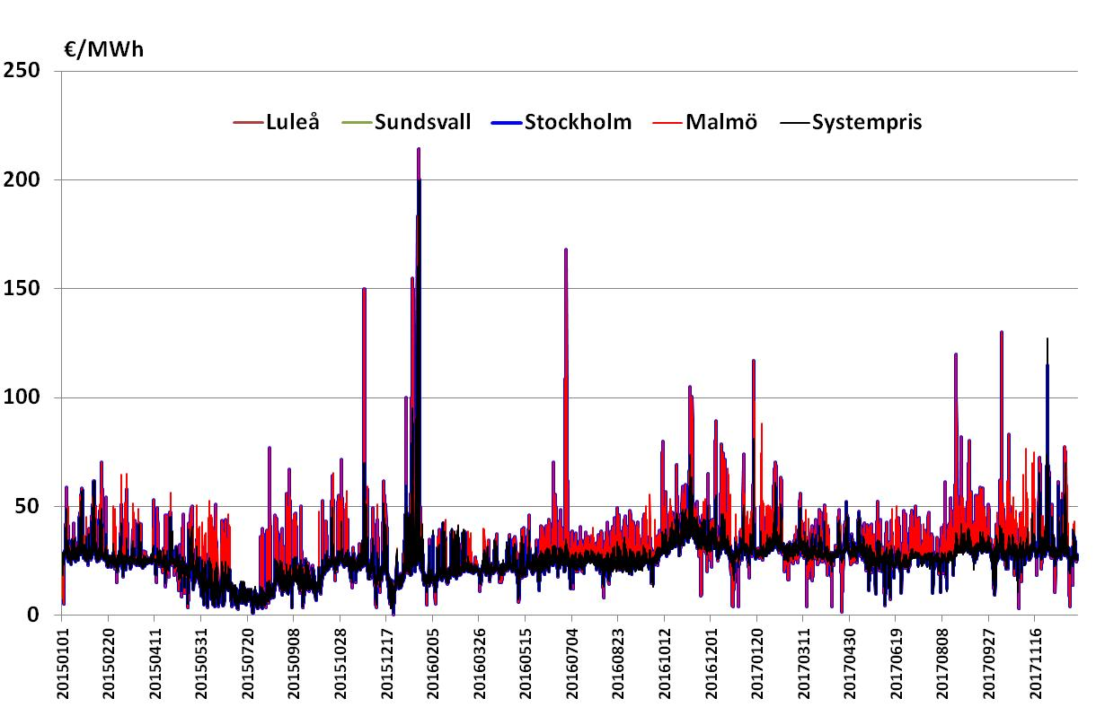
Områdespriser i Sverige (timpriser 20150101-20171231)
Källa: Nord Pool, Energiföretagen

Slide 22
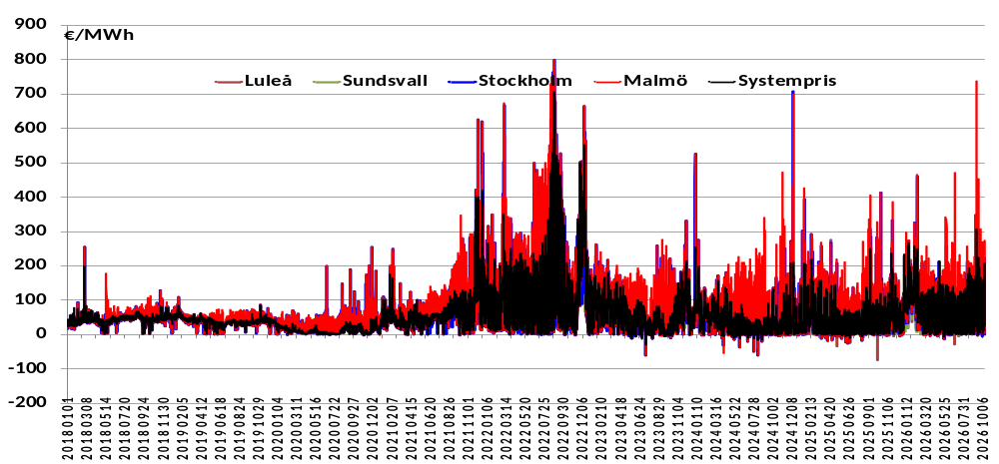
Områdespriser i Sverige (timpriser 20180101-)
Källa: Nord Pool, Energiföretagen

Slide 23
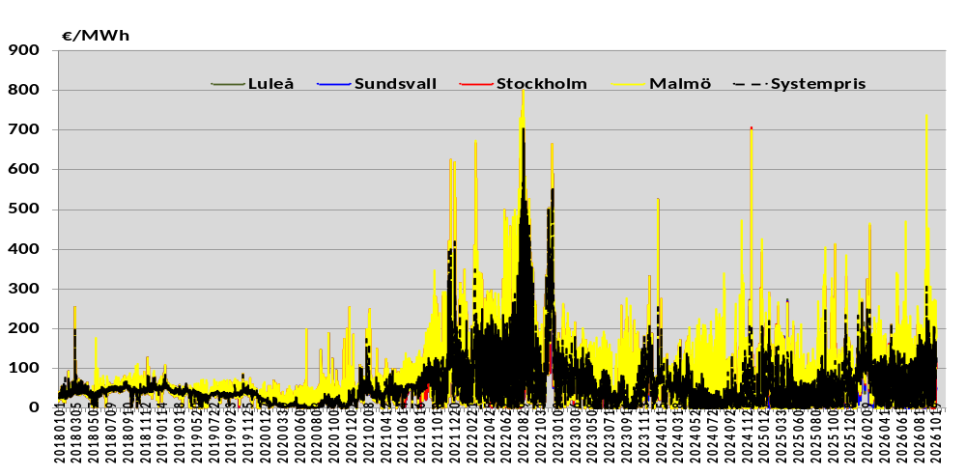
Områdespriser i Sverige (timpriser)
Källa: Nord Pool, Energiföretagen

Slide 24
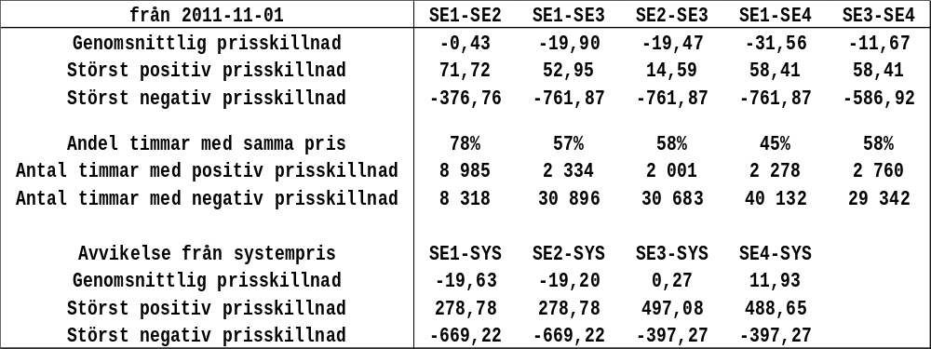
Prisskillnader per timme mellan elområden i Sverige samt avvikelse gentemot systempris (€/MWh)
Källa: Nord Pool, Energiföretagen

Slide 25
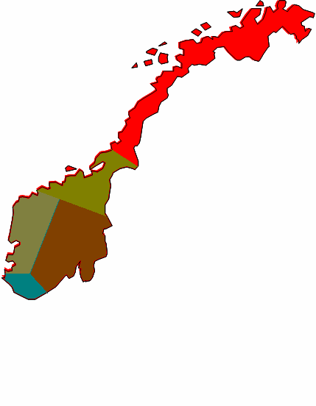
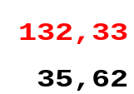
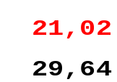
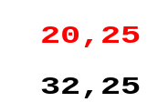
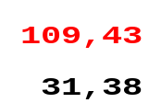
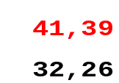
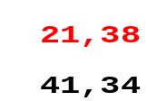
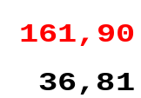
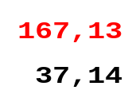
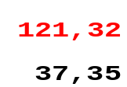
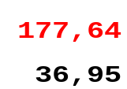
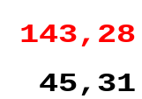
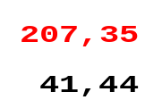
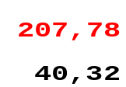
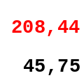
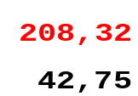
Områdespriser på Nord Pool
Systempris
Senaste siffror i rött
genomsnitt fr 2011-11-01 i svart
Estland
EEX
Källa: Nord Pool, Energiföretagen
Obs! Ej aktuella priser då dessa förändras dagligen.

Slide 26
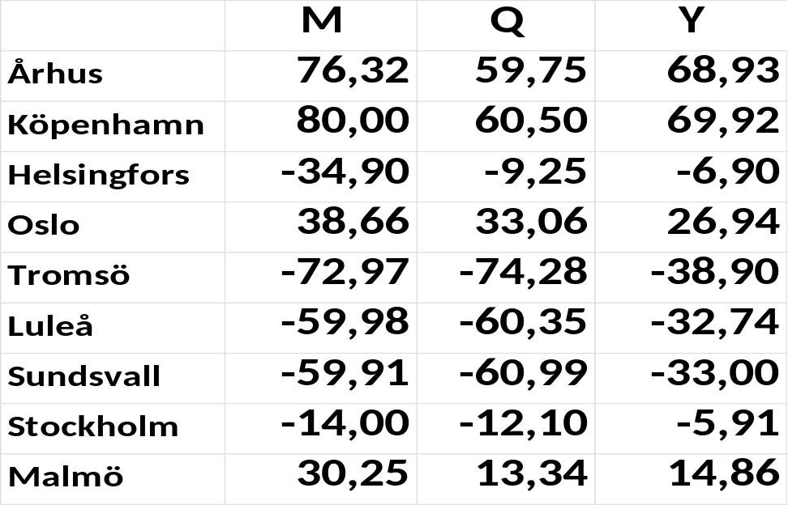
EPAD
Förväntad avvikelse gentemot systempriset
SYTRO
Tromsö
SYLUL
Trondheim
SYHEL
SYSUN
NO3
NO5
SYOSL
Bergen
Oslo
SYSTO
NO2
Kristiansand
SYARH
SYMAL
SYCPH
Källa: Euronext, Energiföretagen
Obs! Ej aktuella priser då dessa förändras kontinuerligt

Slide 27
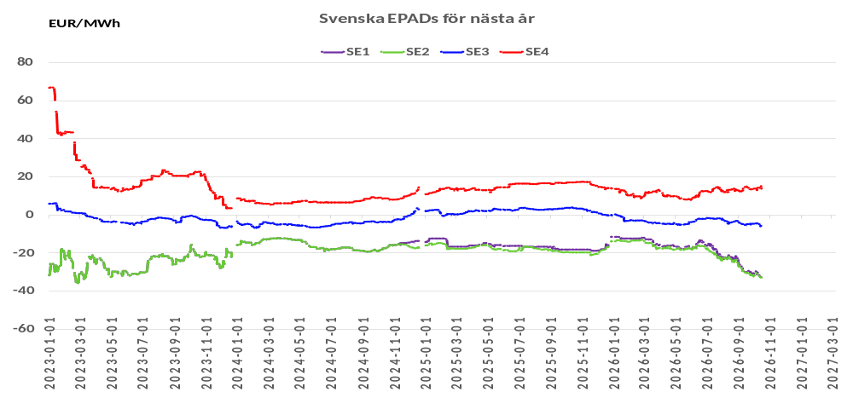
EPAD-priser Sverige, Y+1
Källa: Euronext, Energiföretagen

Slide 28
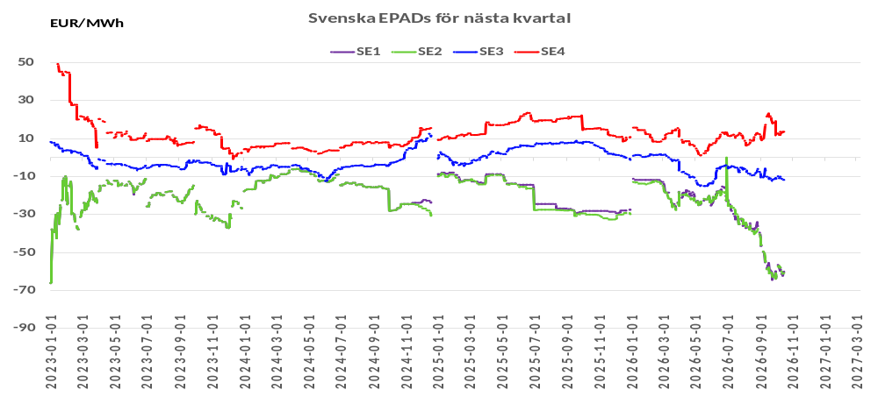
EPAD-priser Sverige, Q+1
Källa: Euronext, Energiföretagen

Slide 29
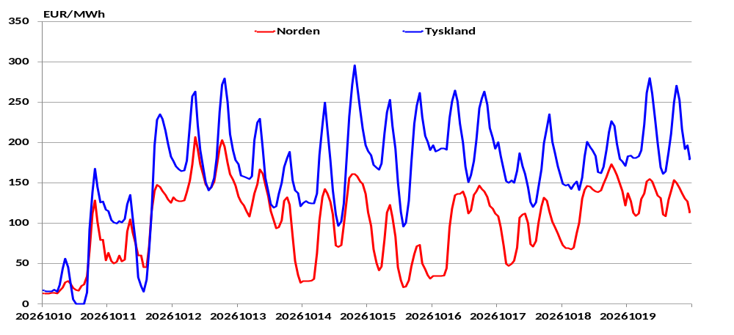
Spotpriser Tyskland resp Norden (Systempris)
Källa: Nord Pool, Energiföretagen

Slide 30
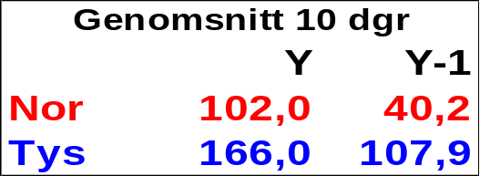
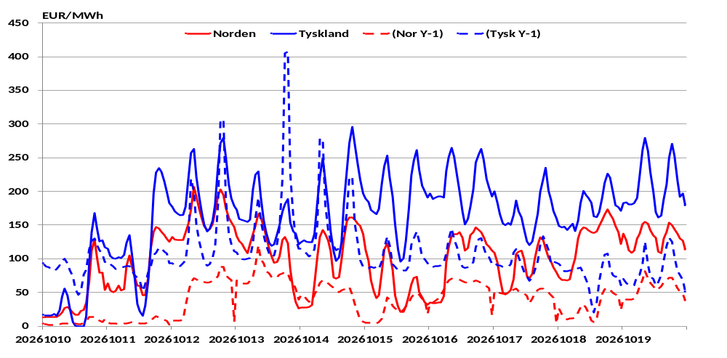
Spotpriser Tyskland resp Norden (Systempris)
Källa: Nord Pool, Energiföretagen

Slide 31
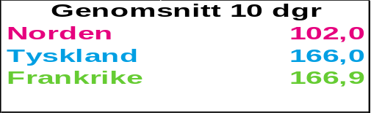
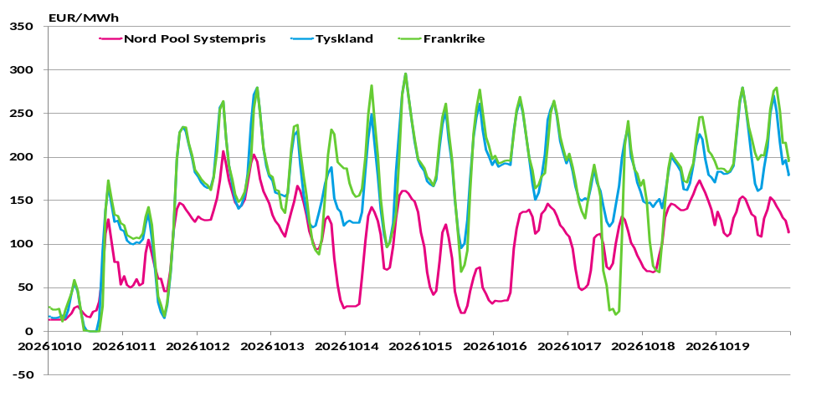
Spotpriser Tyskland, Frankrike resp Norden (systempris)
Källa: Nord Pool, Energiföretagen

Slide 32
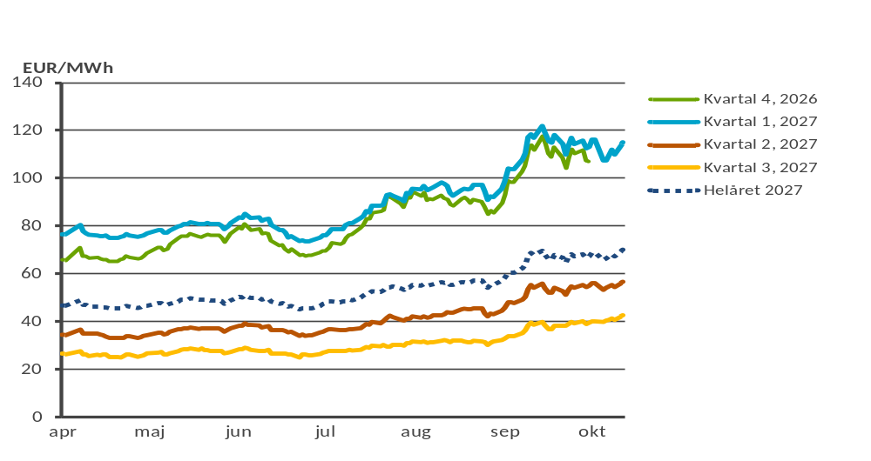
Terminspriser på Euronext
Källa: Euronext, Energiföretagen

Slide 33
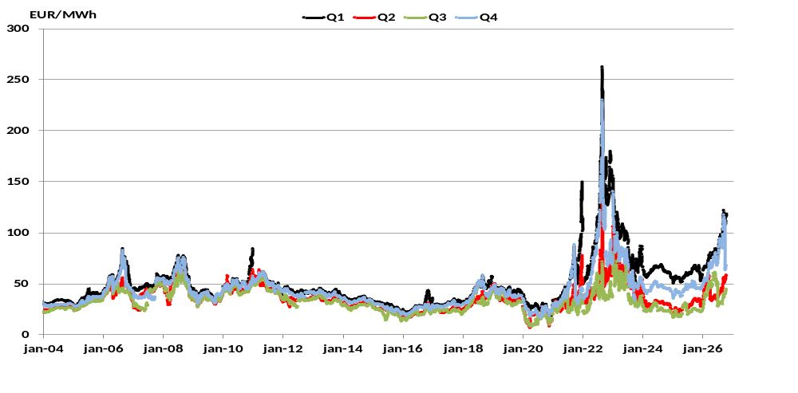
Kvartalskontrakt på Euronext
Källa: Euronext, Energiföretagen

Slide 34

Priser i Tyskland resp Norden
Källa: Nord Pool, Euronext, Energiföretagen

Slide 35

Priser i Tyskland, Frankrike resp Norden
Källa: Nord Pool, Euronext, Energiföretagen

Slide 36

Prisdifferens Norden - Tyskland
Källa: Nord Pool, Euronext, Energiföretagen

Slide 37

Terminspris nästkommande år i Norden resp Tyskland
Källa: Euronext, EEX, Energiföretagen

Slide 38

Differens i terminspris Norden – Tyskland (Bas)
Källa: Euronext, EEX, Energiföretagen

Slide 39

Differens i terminspriser mellan Norden och Tyskland respektive Frankrike
Källa: Euroenxt, EEX, Energiföretagen

Slide 40

Utsläppsrätter och elpriser i Norden
Källa: Euronext, Nord Pool, Energiföretagen

Slide 41

Spotpris Tyskland och Norden samt pris på utsläppsrätter
Källa: Euronext, Nord Pool, EEX, Energiföretagen

Slide 42

Spotprisutveckling (dygnspris)i Europa
Källa: Nord Pool, Energiföretagen

Slide 43

Spotpriser i världen (månadsmedelvärde)
Källa: Energiföretagen

Slide 44

Spotpriser i världen (rullande 12-månaders medelvärde)
Källa: Energiföretagen

